Slide 1
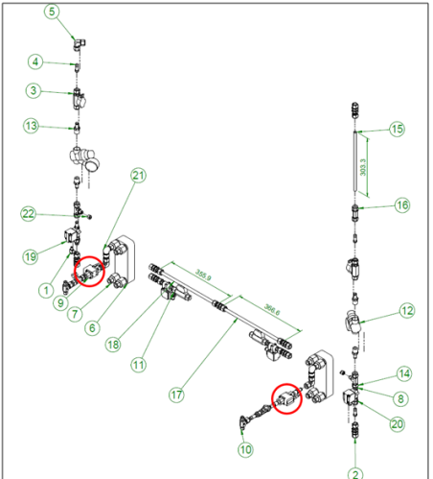
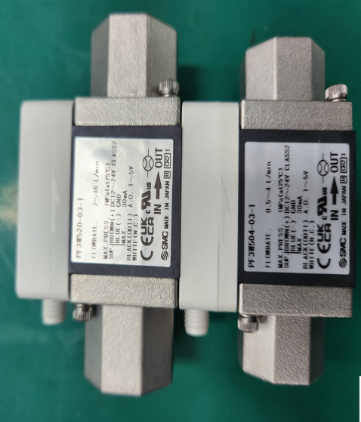
Micron F16 Flow Sensor 오사양 장착
1. 현상
고객사 | Micron | 발생지 | F16
Model | GAIA-I Dual | 설비 S/N | GBWS-4387
발생일 | 24-9-16 | 생산시점 | 24-4-4
Issue 현상 | Left, Right Chamber CW Line Flow Sensor 오사양 장착 - 정상: PF3W520(사양: 2~16LPM) - 현물: PF3W504(사양: 0.5~4LPM)
임시조치 | Program Setting 변경
Image
PF3W520(정상)
PF3W504
(현물)

Slide 2
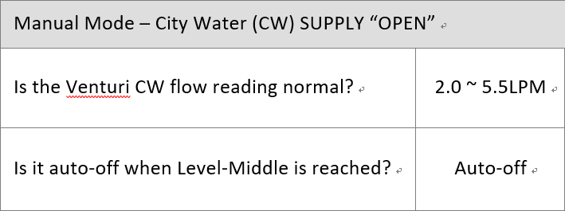
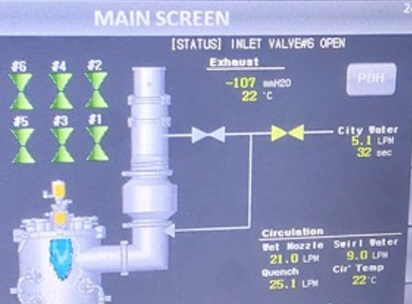
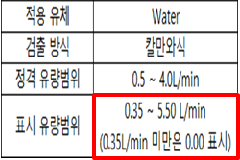
Micron F16 Flow Sensor 오사양 장착
2. 원인
구분 | 내용
제조공정 | 1. 부품관리 미흡 가. 품목별 자재관리(오사양 장착), 부품 사양 정상여부 검사 미흡
검사 | 1. Spec. 범위 Reading, 미검출 ※ 부품 사양: 0.4~4LPM 표시 유량범위: 0.35~5.5LPM → 오사양 장착 시 Spec. 내 Reading 가능
<Spec: 2.0~5.5LPM>
<검사: 5.1LPM>

Slide 3
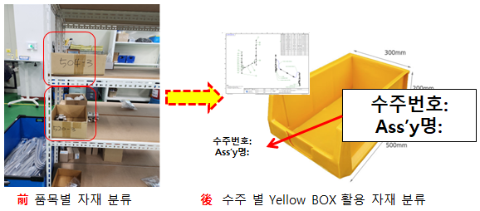
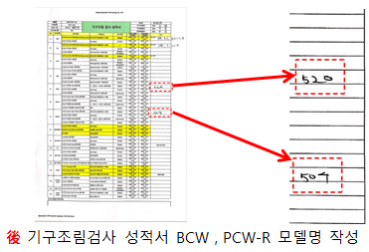
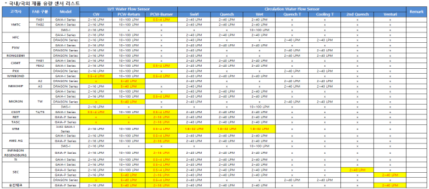
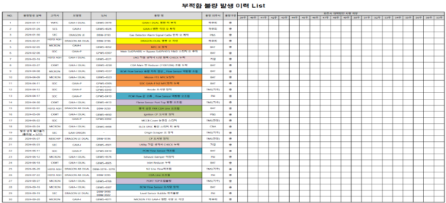
Micron F16 Flow Sensor 오사양 장착
3. 대책
구분 | 내용
제조공정 | 1. 부품관리 가. 품목 별 관리 → PJT 별 Yellow Box 관리(24. 4. 19) 2. 외주사 자주검사 가. Sensor Model 기록관리 실시 3. 제조품질검사 가. 고객사 별 Flow Sensor 기준표 비교 Check 4. Monitoring 가. 1회/주 대책방안 준수여부 점검
검사 | 1. 고객사 별 Flow Sensor 기준표 비교 Cross Check 2. 검사 자동화 검출력 향상 가. 고객사 별 Spec. 지정, 검출 구현

